Slide 1
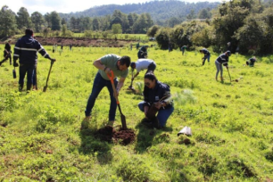
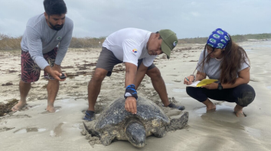
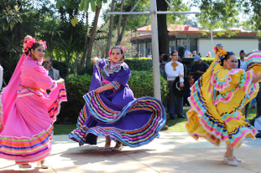
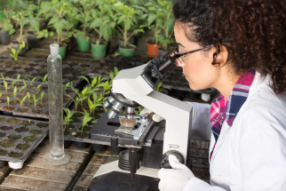
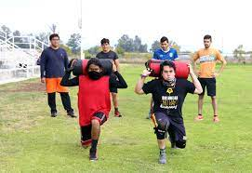
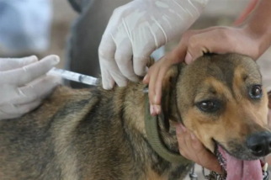
UNIDAD DE SERVICIO SOCIAL
Centro Universitario De Ciencias Biológicas y Agropecuarias

Slide 2
¿Qué es el servicio social?
Actividad formativa y de aplicación de conocimientos de manera temporal y obligatoria

Slide 3
OBJETIVOS EN LA UNIVERSIDAD DE GUADALAJARA
Impulsar el desarrollo sociocultural , atendiendo principalmente grupos sociales más desprotegidos
Estimular la participación activa de los prestadores del servicio social
Crear una conciencia de servicio, solidaridad, compromiso y reciprocidad a la sociedad
Promover actitudes reflexivas y críticas ante la problemática social
Tener la oportunidad de aplicar, verificar y evaluar los conocimientos, habilidades, actitudes y valores adquiridos

Slide 4
¿CUANDO PUEDO COMENZAR CON MI SERVICIO SOCIAL?
licenciatura, deberán haber cubierto al menos el 60% del total de créditos del plan de estudios correspondiente

Slide 5
“HORAS POR CUBRIR “
En los estudios de técnico profesional medio, técnico superior universitario
licenciatura
480 horas

Slide 6
¿EN DONDE PUEDO REALIZAR MI SERVICIO SOCIAL?
“Cualquier dependencia NO lucrativa”
¿QUÉ NECESITAN PARA REGISTRA PROYECTOS?
Convenio
Crear proyecto en tiempo y forma
Enviar programa a la unidad de servicio social con sello y firmas.

Slide 7
PLAZO PARA LA PRESTACIÓN DEL SERVICIO SOCIAL SERÁ
“No menor de 6 meses”
“ Ni mayor de 2 años”

Slide 8
PROCEDIMIENTO DE BAJA
No se presente a realizar su servicio social en la fecha señalada en el oficio de comisión
Renuncie a prestar el servicio social
Acumule tres faltas consecutivas o cinco alternadas, sin causa justificada, durante la prestación del servicio social
No cumpla con las actividades asignadas, según lo convenido o establecido en el programa correspondiente
Deje inconclusas injustificadamente las actividades del programa
Lo determine alguna autoridad universitaria competente.

Slide 9
¡SANCIÓN!
Cuando el prestador sea dado de baja del programa, se suspenderá la prestación del servicio social, y podrá reincorporarse al siguiente ciclo escolar, con la contabilización de las horas prestadas por el titular de la dependencia receptora.

Slide 10
“Los programas de servicio social podrán suspenderse o cancelarse, en los siguientes casos:”
Cuando no constituyan una experiencia formativa, que permita fortalecer el conocimiento, la solidaridad y el humanismo
Cuando no se obtengan los recursos indispensables para su desarrollo
Cuando lo soliciten justificadamente los receptores del servicio social
Cuando lo soliciten justificadamente los responsables de la ejecución del programa
Cuando no haya sido firmado el convenio por la instancia receptora
Cuando la instancia receptora lucre con la prestación de servicio social
Cuando los receptores del servicio social no se sujeten a lo establecido en el convenio o en el programa respectivo.

Slide 11
CAPACITACIÓN
Jueves 12 Junio 2025
10:00 a 14:00 hrs. Video aula
Registro de Programas :
12 de Mayo al 20 de Junio 2025

Slide 12
¿CÓMO CREAR PROGRAMAS DE SERVICIO SOCIAL?
Ingresa
Http//ss.siiau.udg.mx
CONTRASEÑA Y NIP
ENTRAR
DEPENDENCIA
PROGRAMAS
NUEVOS
COMPLETAR CON INFORMACIÓN DEL PROGRAMA
NOMBRE
JUSTIFICACIÓN
OBJETIVOS

Slide 13
ÁREA DE ASIGNACIÓN
INVESTIGACIÓN
Max 2 prestadores x investigador
DOCENCIA
NO hay limite de prestadores
EXTENSIÓN
NO hay limite de prestadores
ADMINISTRACIÓN
NO hay limite de prestadores
SERVICIO COMUNITARIO
NO hay limite de prestadores
CREAR
Firmar y sellar por todos los interesados.
Imprimir

Slide 14

PASO 2
Ingresa
Http//ss.siiau.udg.mx
Agregar
Icono guardado
Enviar a REVISIÓN

Slide 15
ACTUALIZACIÓN DE DATOS O REGISTRO
TENER EL 60% DE CREDITOS
FECHA:
12 DE MAYO AL 31 DE JULIO 2025

Slide 16
ELECCIÓN DE PLAZA
06 DE AGOSTO 2025
Recoger “OFICIO DE COMISIÓN”
FECHA: 20 AL 21 AGOSTO 2025

Slide 17
1 DE SEPTIEMBRE 2025
Inicio de Servicio Social

Slide 18
FECHAS DE REPORTES BIMESTRALES
1 DE SEPTIEMBRE AL 31 DE OCTUBRE DEL 2025
1 DE NOVIEMBRE AL 31 DE DICIEMBRE 2025
1 DE ENERO 2026 AL 28 FEBRERO 2026

Slide 19


